Slide 1
Capitulo 3 Telecomunicaciones
Agenda
Haz Ahora
Mapa de conceptos
Pretest
Vocabulario: texto pa. 60 & 61 y quizlet
Actividades en el texto
El imperfecto
Guatemala y wordle
Tarea

Slide 2
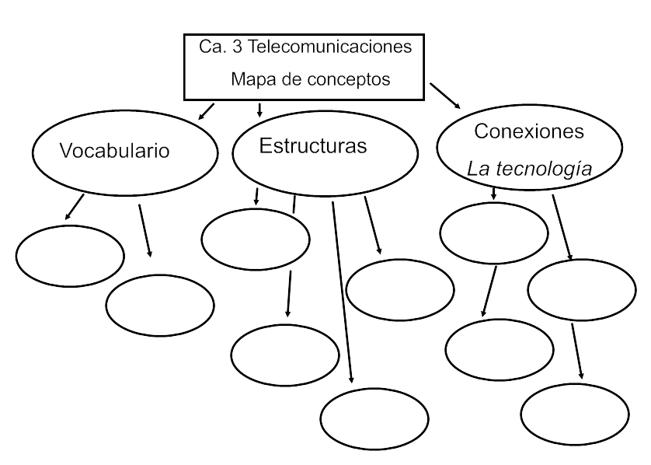

Slide 3
Pretest- examen previamente
To see your growth, we will take this test before learning material and at the end of the unit, you will correct these test with new knowledge

Slide 4
vocabulario
Página 60 y 61 y 89
http://quizlet.com/52536007/buen-viaje-level-2-chapter-3-pt-1-flash-cards/
Escriban las palabras en sus paquetes

Slide 5
Actividades en el texto
Pg. 62 #1, #2, #3

Slide 6
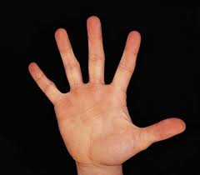
El Imperfecto
“Es tan facil que puedes entenderlo en una mano”

Slide 7
-Ar Verbs
aba
abas
aba
ábamos
aban

Slide 8
-Er/ir verbs
Ía
Ías
Ía
Íamos
ían

Slide 9
ir
iba
ibas
iba
íbamos
iban

Slide 10
ser
era
eras
era
éramos
eran

Slide 11
ver
veía
veías
veía
veíamos
veían

Slide 12
Práctica
With a partner conjugate the verbs on the worksheet

Slide 13
Guatemala
https://www.youtube.com/watch?v=ppXCTDsgT0k
https://www.youtube.com/watch?v=5WVR2WFlIlQ
https://www.youtube.com/watch?v=GzP713bQzt4

